Slide 1
特別資料04
何の為に学校へ？

Slide 2



みんなは何の為に学校へ来てるのだろう・・？
SEとして就職するため！
技術を磨いて会社を立ち上げるため！

Slide 3
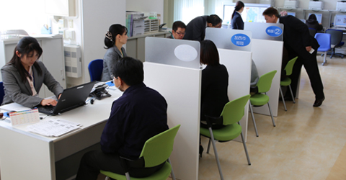
SEとして就職するため！
ハローワークに行けば就職できるよ！

Slide 4
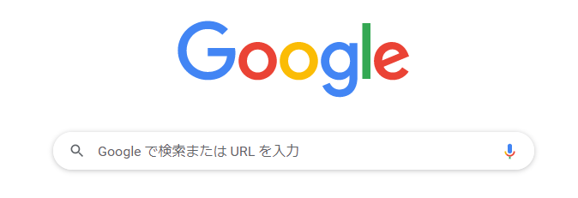
技術を磨いて会社を立ち上げるため！
Googleで調べれば技術は磨けるよ！

Slide 5
みんなは何の為に学校へ来てるのだろう・・？
学校へ行くとメリットがあるから
１．先生がいるからわからない箇所を聞ける！
2．仲間がいるから一緒に頑張れる！
3．技術を磨く事に集中できる！

Slide 6
学校だから出来ることって何だろう？
１．先生がいるからわからない箇所を聞ける！
2．仲間がいるから一緒に頑張れる！
3．技術を磨く事に集中できる！

Slide 7
目的
技術を磨いてホワイト企業に就職
手段
学校で技術を磨く
step1
課題をこなして手法を知る
step2
得た知識を活かして更に技術を磨く

Slide 8
目的
技術を磨いてホワイト企業に就職
step1
課題をこなして手法を知る
課題が終わったから学校で寝る？
ゲーム？
アニメ？
step2
得た知識を活かして更に技術を磨く

Slide 9
目的
技術を磨いてホワイト企業に就職
手段
学校で技術を磨く
step1
課題をこなして手法を知る
step2
得た知識を活かして更に技術を磨く

Slide 10
学校だから出来ることって何だろう？
１．先生がいるからわからない箇所を聞ける！
2．仲間がいるから一緒に頑張れる！
3．技術を磨く事に集中できる！

Slide 11


